Slide 1
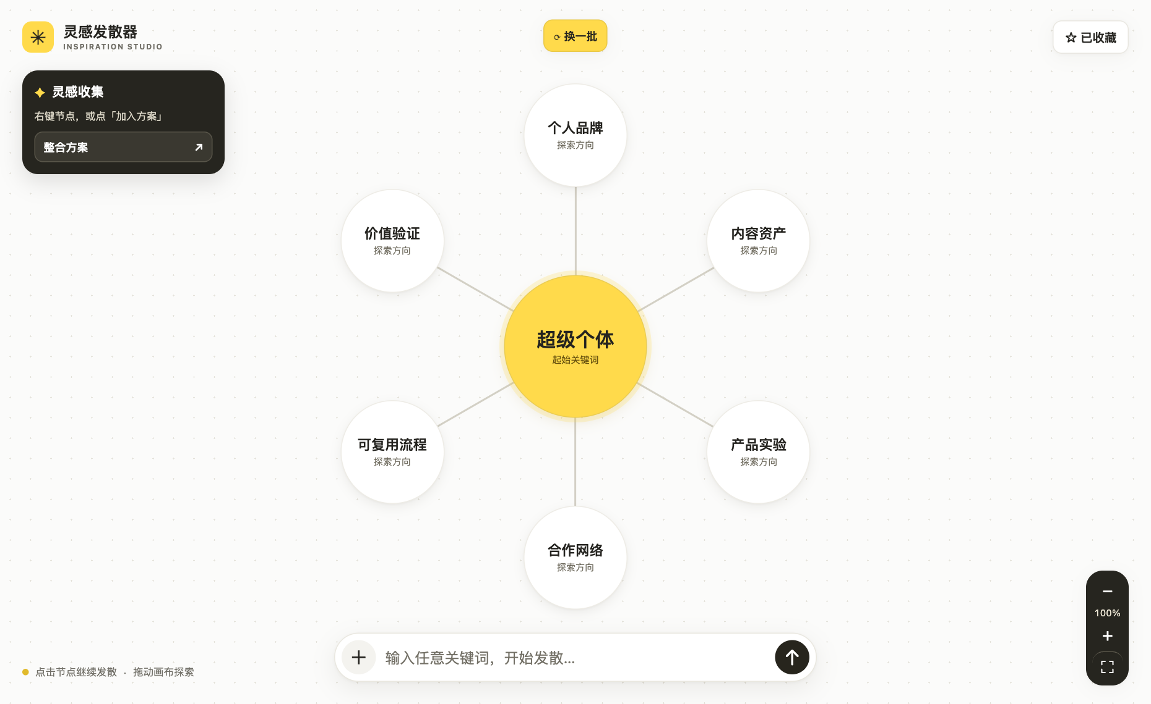
灵感发散器
从一个关键词，
到一份能动手的方案。
Notes:
00:00–00:32 开场
大家好，我做了一个网页，叫灵感发散器。比如我周末想拍一条街头短片，脑子里只有「城市漫游」四个字，第一镜拍什么？今天我用新版网站走一遍，看看怎么从一个词，做出一份可以出门试的方案。
［翻页。后面可以按截图讲，也可以在第 2 页打开网站，演示完输入就切回 PPT。］
演示网站 https://inspiration-studio-duzhe.supplebeak6.chatgpt.site/

Slide 2
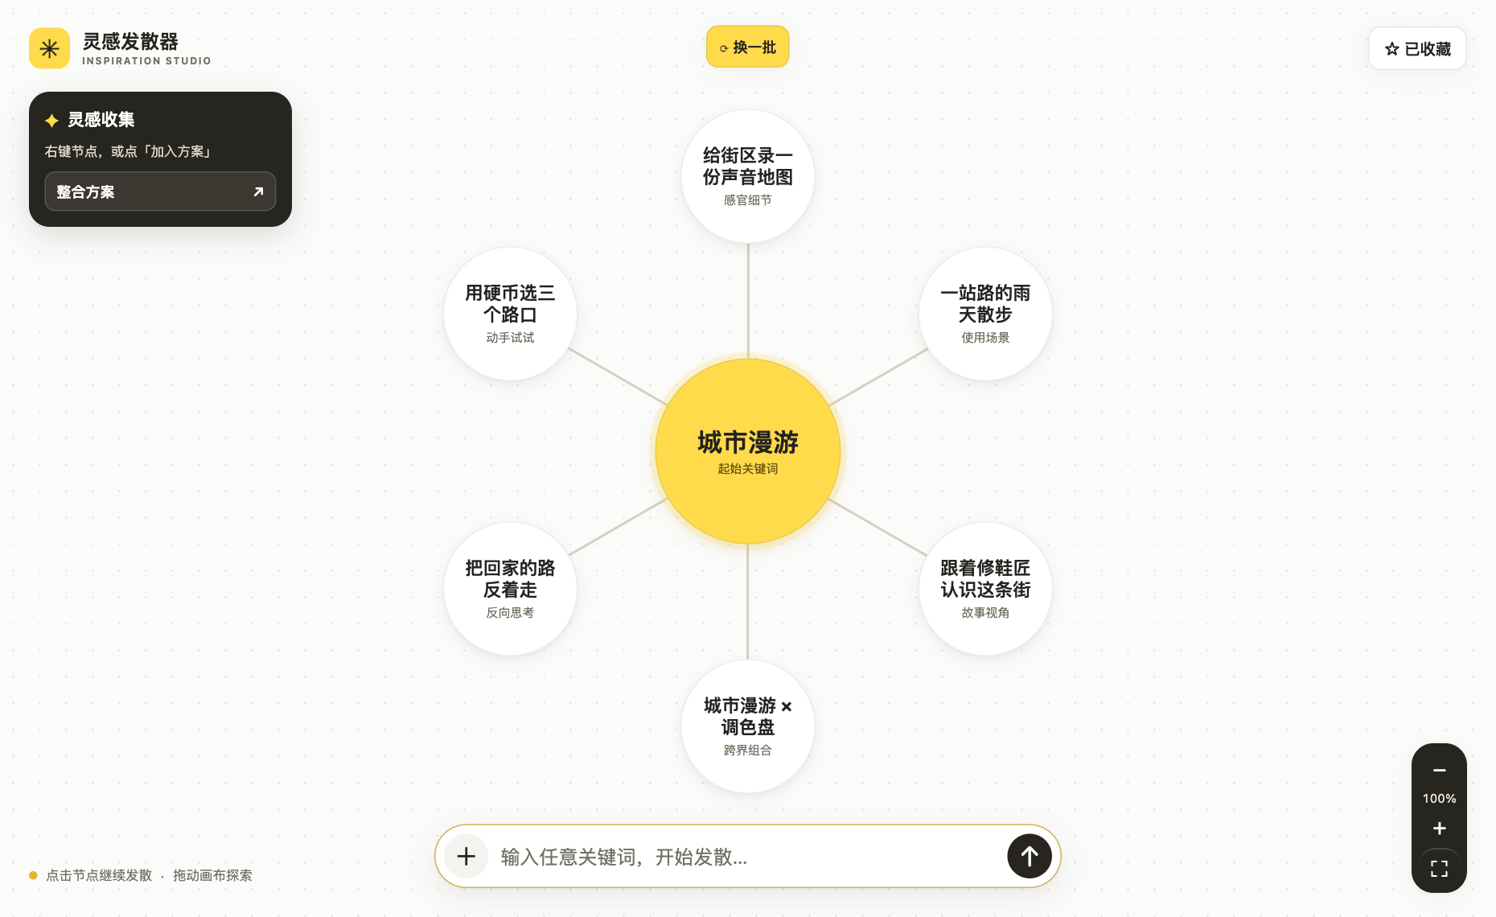
一个词，先看到六个点子
在画布底部输入「城市漫游」。
沿街录声音
拍修鞋匠的故事
把回家的路反着走
打开演示网站 ↗
Notes:
00:32–01:12 从一个词开始
我在底下输入「城市漫游」，提交后，中间出现一个黄色圆圈，周围长出六个点子。有人物故事，也有走路路线。最上面这条是「给街区录一份声音地图」。我可以在公交站录报站声，在店门口录卷帘门，再把声音标到地图上。
［指一下底部输入框和最上方的声音地图。现场打开网页时，输入并提交即可，约 10 秒。］
演示网站 https://inspiration-studio-duzhe.supplebeak6.chatgpt.site/

Slide 3
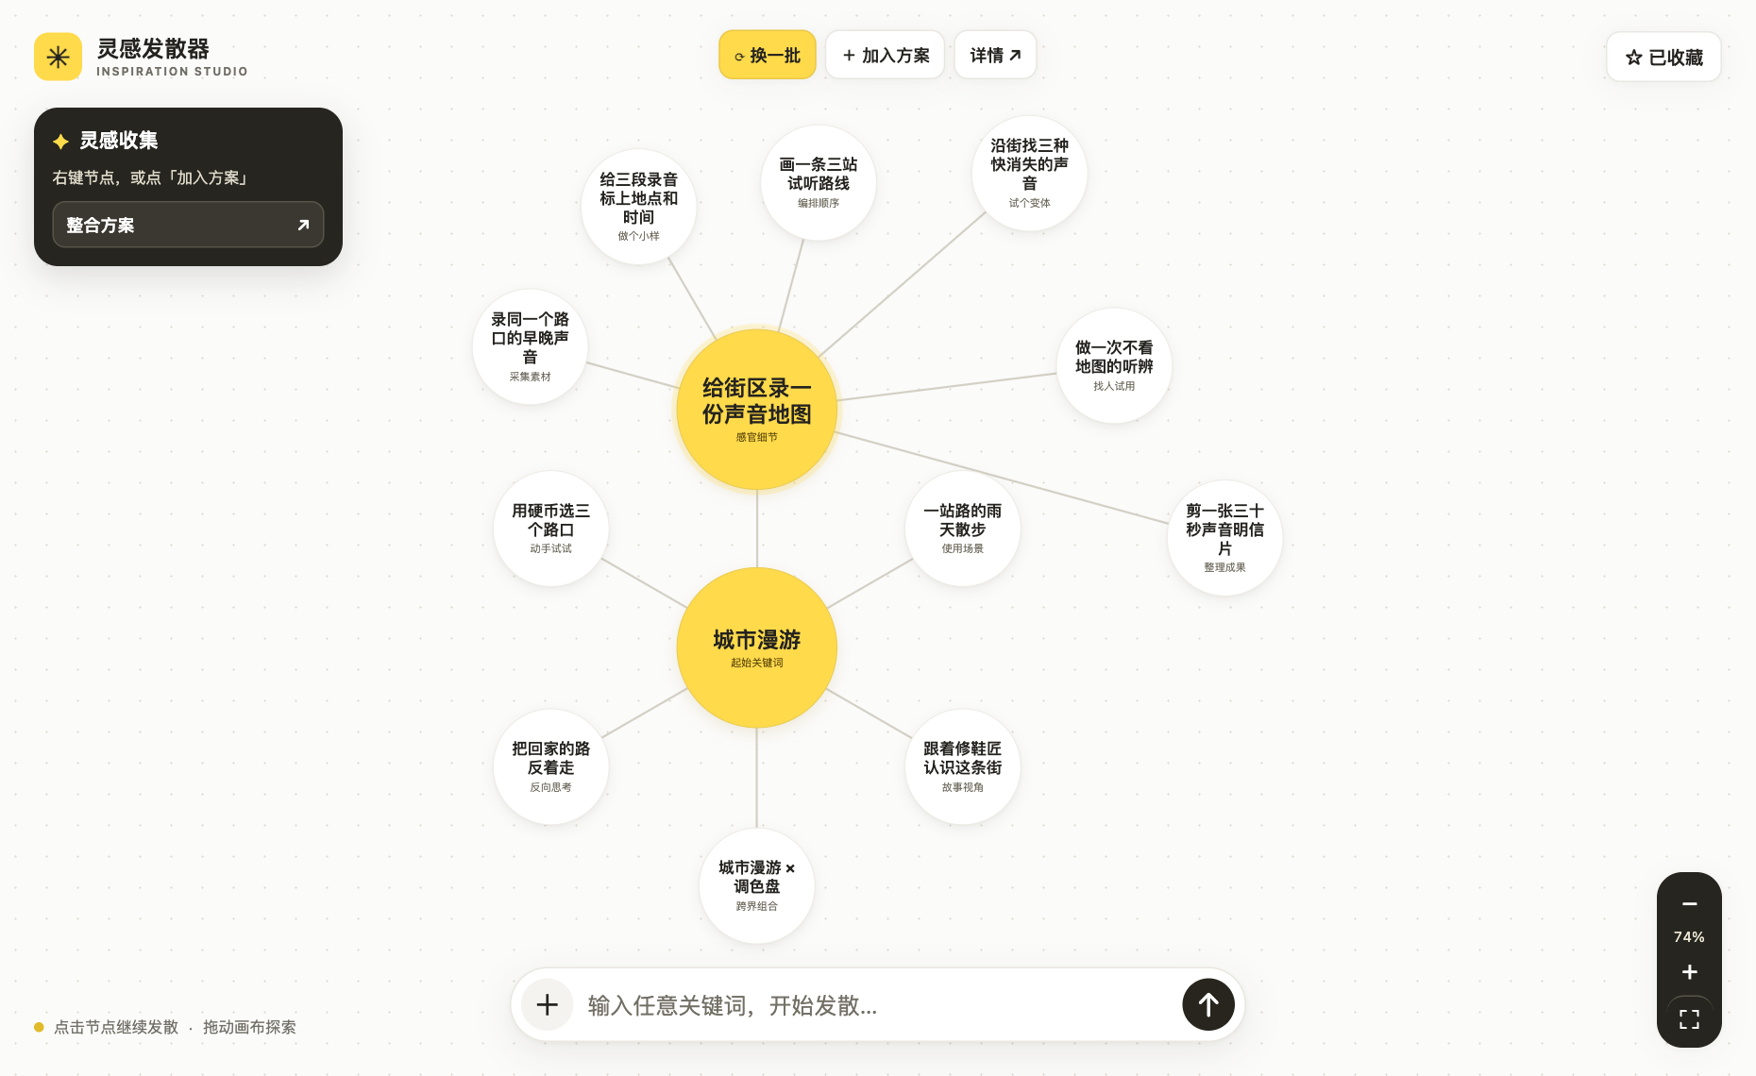
点一个圆，原图上继续展开
点「给街区录一份声音地图」，看看下一步能做什么。
点击节点
展开下一层点子
换一批
在当前节点追加点子
全图
看回所有分支
Notes:
01:12–01:53 沿着一个点子往下想
我点一下声音地图，它周围就多了一圈想法，比如「录同一个路口的早晚声音」。原来的城市漫游和其他点子还在这张图上。想多看几种做法，可以点「换一批」。画布可以拖动、缩放，找不到刚才的位置，就点右下角的「全图」。
［指一下两个黄色圆圈，再指右下角的全图按钮。］
演示网站 https://inspiration-studio-duzhe.supplebeak6.chatgpt.site/

Slide 4
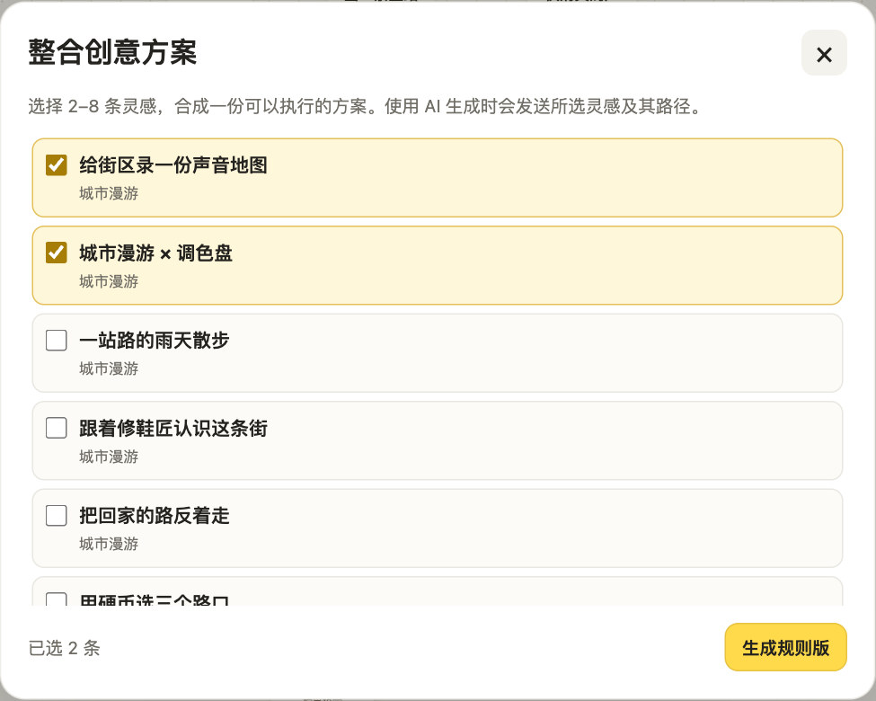
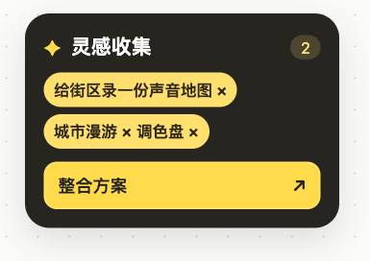
把想用的点子放进同一份方案
选中节点后点「加入方案」，再点左上角的「整合方案」。
一次可以选 2 到 8 条
Notes:
01:53–02:39 选两条放在一起
我想让地图既能听声音，也能看到街道的颜色。就把「给街区录一份声音地图」和「城市漫游 × 调色盘」都放进方案。可以右键点圆圈，也可以先点选，再按上方的「加入方案」。左上角看到两条以后，点「整合方案」，确认勾选，再点「生成规则版」。
［先指左侧已选的两条，再指右侧黄色按钮，翻到生成结果。］
演示网站 https://inspiration-studio-duzhe.supplebeak6.chatgpt.site/

Slide 5
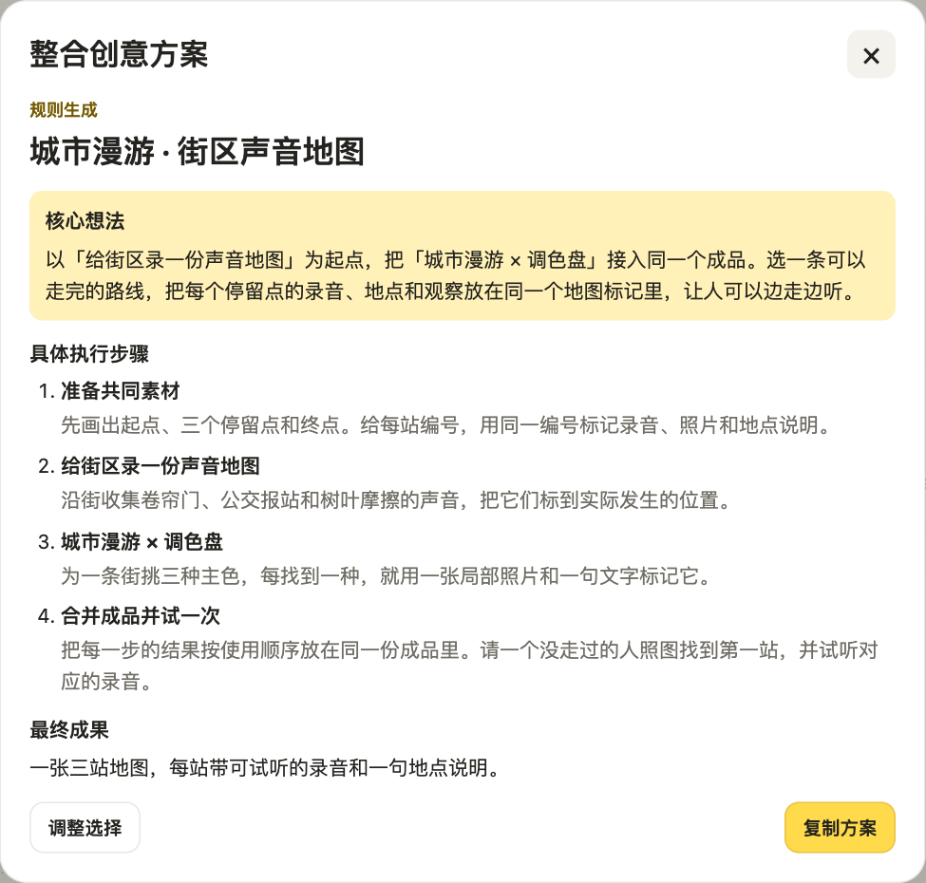
网站给出一份三站声音地图方案
核心想法
沿同一条街，边走边听。
怎么做
选三站，录声音，拍下沿途的颜色。
最后做成什么
一张三站地图，每站都能试听。
新版网站生成的规则版示例
Notes:
02:39–03:33 读方案，看怎么动手
生成后，我拿到的是一份「街区声音地图」方案。它先讲要做什么，再告诉我先准备什么、接着做什么，最后要交出什么。比如先画一条路线，选三个停留点。到每一站录一段声音、拍一张照片，再把它们放回同一张地图。做完还可以请朋友按图走一站，看看他能不能找到地方、听到对应的录音。
［指一下右下角「复制方案」。这页展示的是实站生成的规则版。］
演示网站 https://inspiration-studio-duzhe.supplebeak6.chatgpt.site/

Slide 6
带着方案出门，第一站录什么？
选三个停留点，每站留一段录音和一张照片。
第一站
店铺门口
录下卷帘门打开的声音。
第二站
公交站
录报站声，记下站名。
第三站
街边树下
听风吹树叶，拍下树叶的颜色。
Notes:
03:33–04:10 第一站怎么开始
回到开头，第一镜拍什么？我会先找一家刚开门的店。
［按一次右方向键，显示第一站。］
先录卷帘门，再拍门升起来。
［再按一次，显示第二站。］
下一站去公交站，录一句报站，记下站名。
［再按一次，显示第三站。］
最后去树下听风，拍张叶子的照片。三个位置标回地图，就能请朋友边走边听。
演示网站 https://inspiration-studio-duzhe.supplebeak6.chatgpt.site/

Slide 7
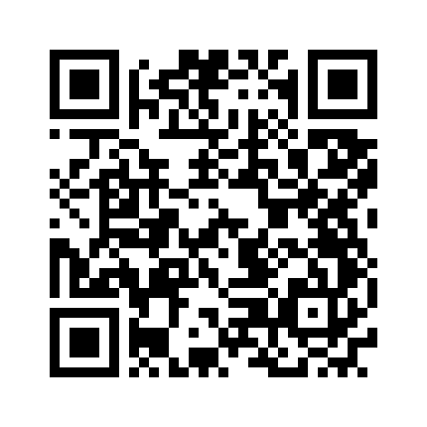
试试你自己的关键词
比如输入「通勤」，挑一个想试的点子。
扫码打开网站
在线试用 ↗ https://inspiration-studio-duzhe.supplebeak6.chatgpt.site/
Notes:
04:10–04:32 收尾
如果你手里也有个想做的题目，会后可以扫这个码，输一个词试试看。挑到喜欢的点子，就给自己定一个马上能做的小动作。比如，先去录十秒声音。谢谢大家。
［说完保留二维码，不等现场试用。］
演示网站 https://inspiration-studio-duzhe.supplebeak6.chatgpt.site/

